Slide 1
第六章
数值积分与数值微分
计算方法
—— 基本概念
Newton-Cotes 公式

Slide 2
本章内容
数值积分
基本概念
Newton-Cotes 求积公式
复合求积公式
Romberg 求积公式
Gauss 求积公式
数值微分

Slide 3
本讲内容
数值积分基本概念
数值积分的必要性
代数精度
插值型求积公式
收敛性与稳定性
Newton-Cotes 公式
公式介绍
代数精度
余项表达式

Slide 4
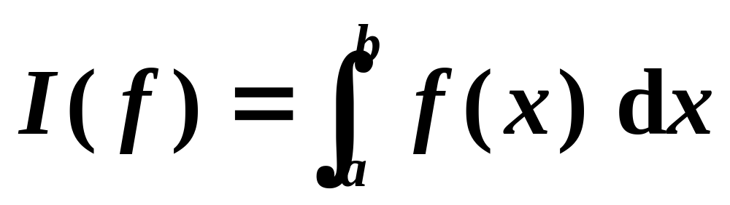

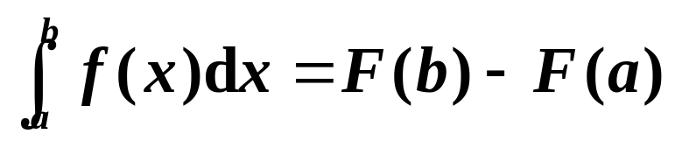
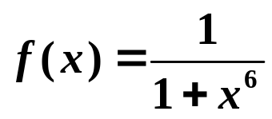
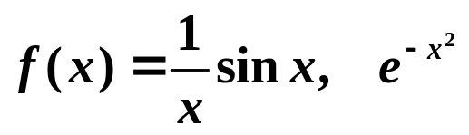
数值积分
微积分基本公式：
但是在许多实际计算问题中
(1) F(x) 表达式较复杂时，计算较困难。如
(2) F(x) 难求！甚至有时不能用初等函数表示。
如
(3) f (x) 表达式未知，只有通过测量或实验得来的数据表

Slide 5
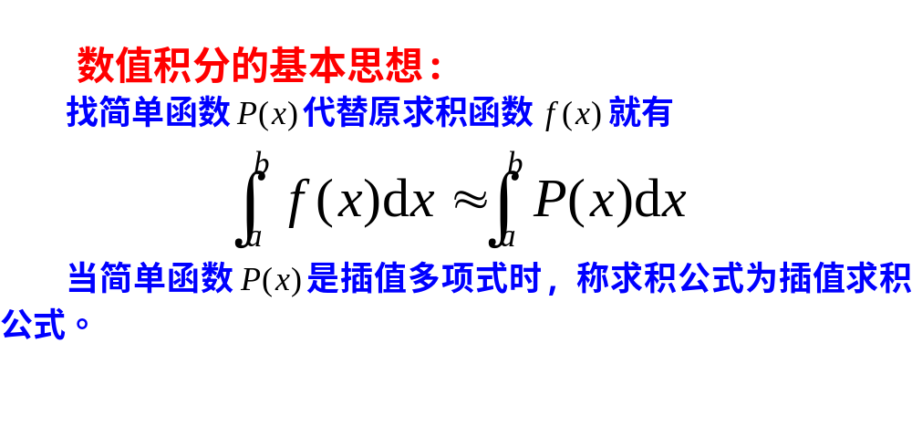

Slide 6
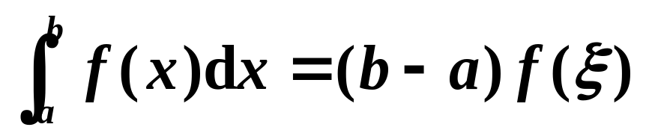

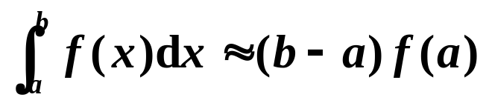

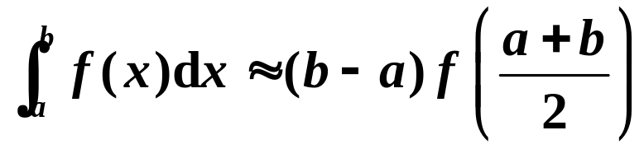
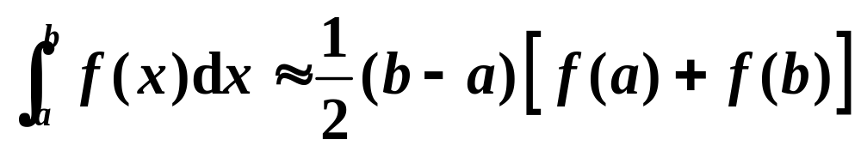
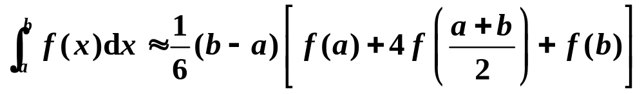
几个简单公式
基本思想：
矩形公式
梯形公式
抛物线公式

Slide 7

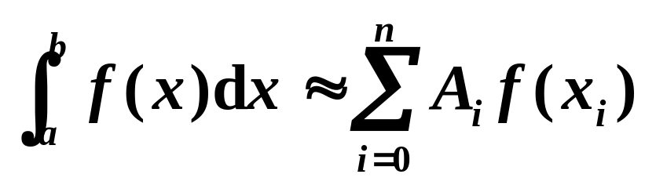
一般形式
数值积分公式的一般形式
一般地，用 f(x) 在 [a, b] 上的一些离散点
a ≤ x₀ < x₁ < ··· < x_{n} ≤ b
上的函数值的加权平均作为 f (ξ) 的近似值，可得
机械求积方法
求积系数
求积节点
将定积分计算转化成被积函数的函数值的计算
无需求原函数
易于计算机实现

Slide 8

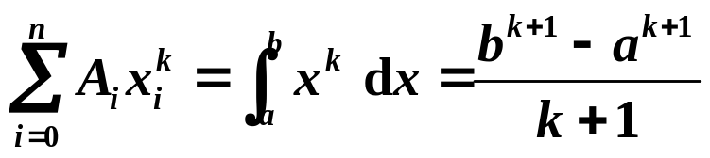
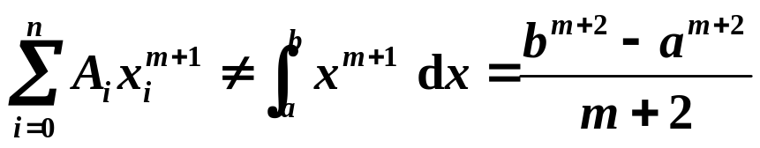
代数精度
定义：如果对于所有次数不超过 m 的多项式 f (x) ，公式
精确成立，但对某个次数为 m +1 的多项式不精确成立，则称该求积公式具有 m 次代数精度
代数精度的验证方法
将 f (x) = 1, x, x², … , x^{m} 依次代入，公式精确成立;
但对 f (x) = x^{m+1} 不精确成立。即：
( k = 0, 1, … , m )

Slide 9

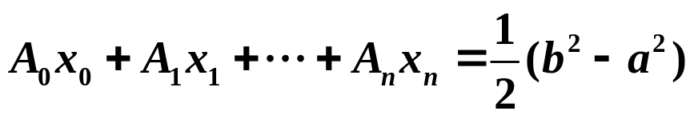
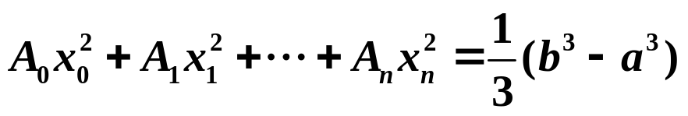
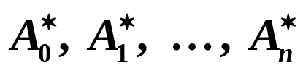
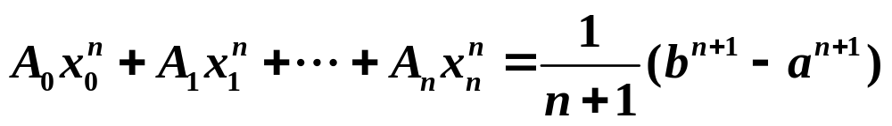
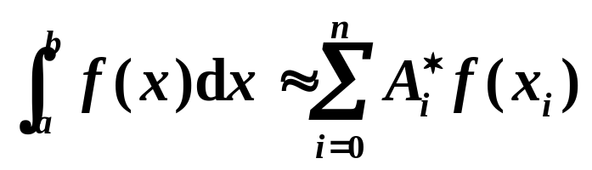
定理6-1 对于给定的n+1个相异节点x_{i}, i=0,1,2,…,n,总存在求积系数 A_{i} ，使求积公式
至少有n次代数精度
证：
将 f (x)＝ 1, x, x², … , x^{n} 代入求积公式，使其精确成立，得
存在唯一解：
… …
具有至少 n 阶代数精度
所以求积公式为：

Slide 10
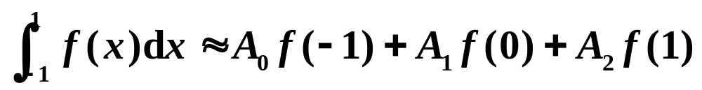
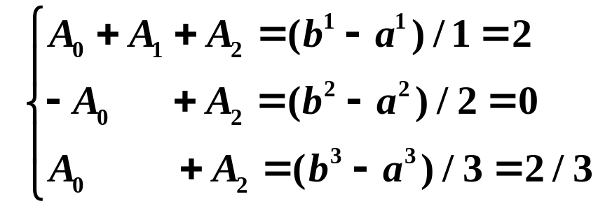
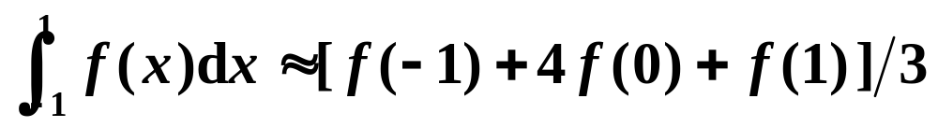
举例
例：试确定系数 A_{i} ，使得下面的求积公式具有尽可能高的代数精度，并求出此求积公式的代数精度。
解：
将 f (x)＝1, x, x² 代入求积公式，使其精确成立，可得
解得 A₀ =1/3, A₁ =4/3, A₂ =1/3。所以求积公式为
易验证该公式对 f (x)＝x³ 也精确成立，但对 f (x)＝x⁴ 不精确成立，所以此求积公式具有 3 次代数精度。

Slide 11
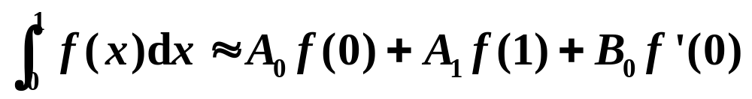
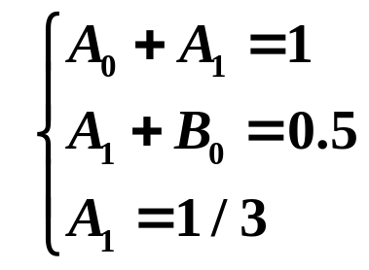
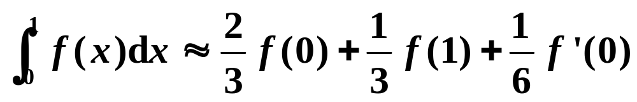
举例
例： 试确定下面求积公式中的系数，使其具有尽可能高的代数精度。
解：
将 f (x)＝1, x, x² 代入求积公式，使其精确成立，可得
解得 A₀ =2/3, A₁ = 1/3, B₀ =1/6。所以求积公式为
将 f (x)＝x³ 代入，等号成立，故公式具有 2 次代数精度。

Slide 12
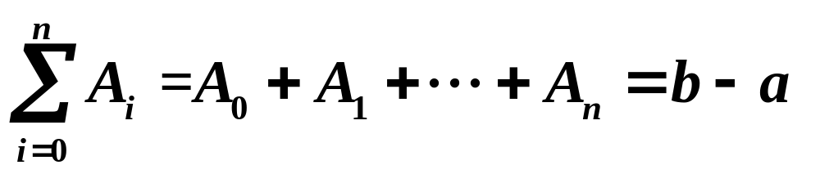
代数精度
容易验证：
左矩形公式 和 右矩形公式 具有 零次 代数精度
中矩形公式 和 梯形公式 具有 一次 代数精度
特别地，任意具有 m ( ≥0 ) 次代数精度的求积公式一定满足：

Slide 13
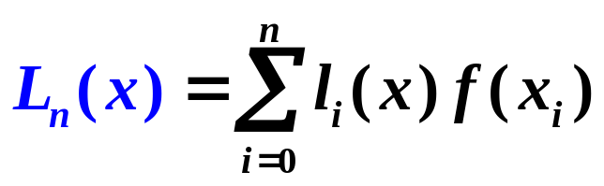
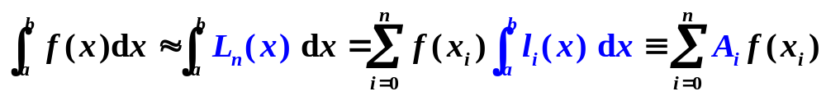
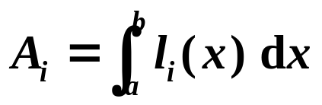
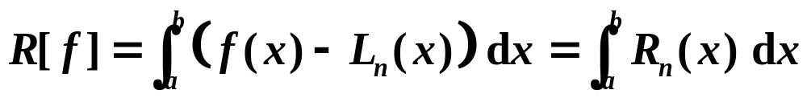
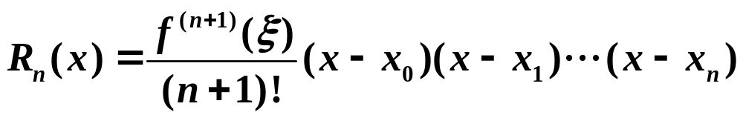
插值型求积公式
设求积节点为：a ≤ x₀ < x₁ < ··· < x_{n} ≤ b
若 f (x_{i}) 已知，则可做 n 次多项式插值：
其中
插值型求积公式
误差：
其中

Slide 14

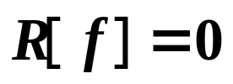
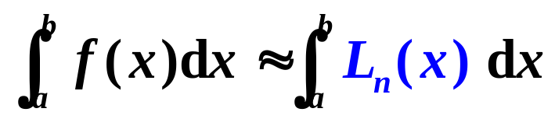
插值型求积公式
当 f (x)＝ 1, x, x², … , x^{n} 时，有
即公式精确成立
性质：插值型求积公式具有至少 n 次代数精度
定理6-2：下面的求积公式具有至少 n 次代数精度的充要条件是该公式是插值型的
证明：

Slide 15
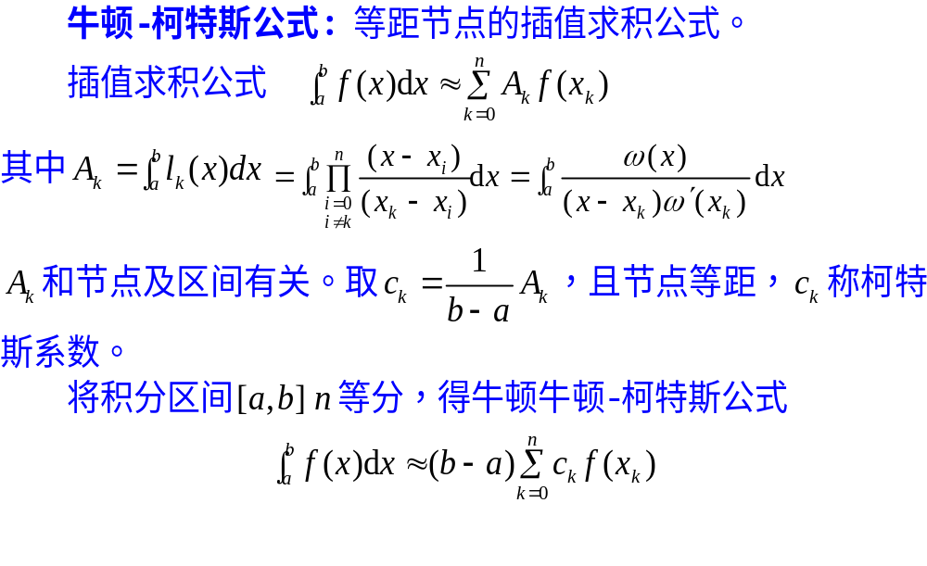
Newton-Cotes 公式

Slide 16
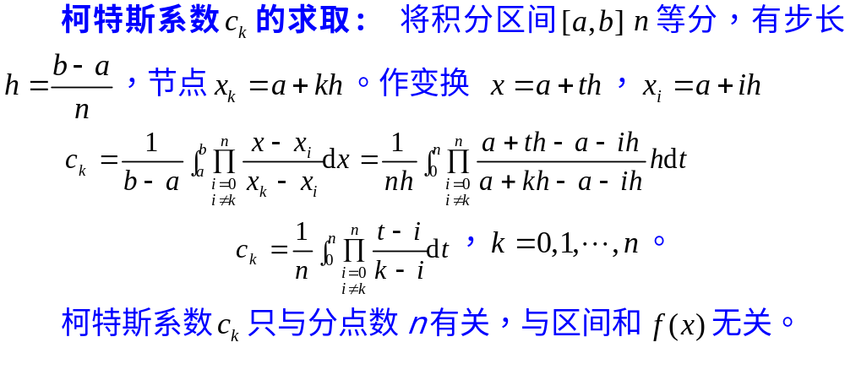
柯特斯系数的求取

Slide 17
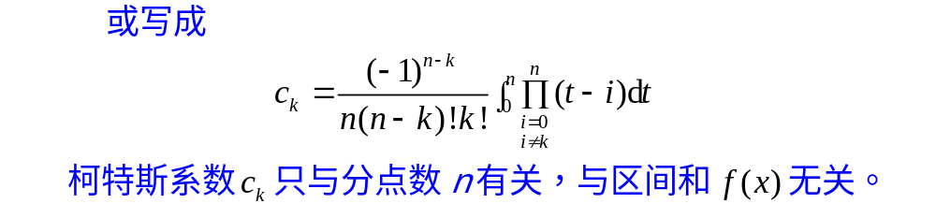

Slide 18
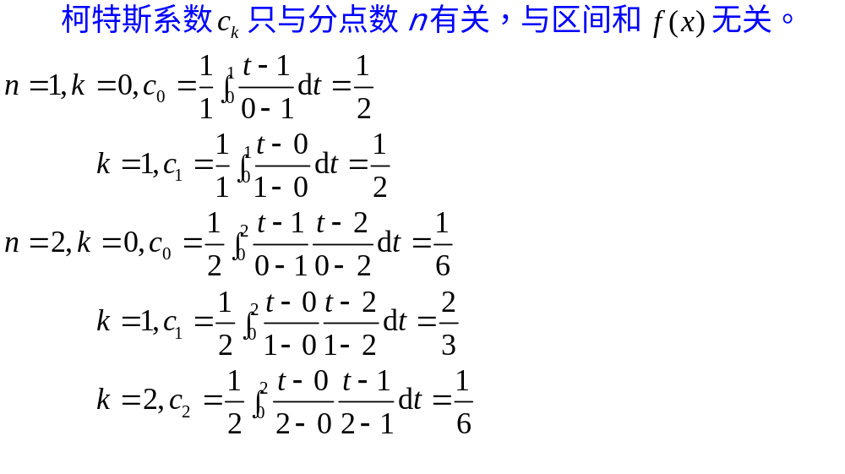

Slide 19









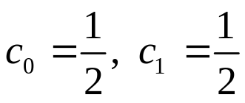
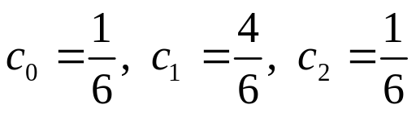
柯特斯求积系数表：
n
1
1/2
1/2
2
1/6
4/6
1/6
3
1/8
3/8
3/8
1/8
4
7/90
16/45
2/15
16/45
7/90
5
19/288
25/96
25/144
25/144
25/96
19/288
6
41/840
9/35
9/280
34/105
9/280
9/35
41/840
7
751/17280
3577/17280
1323/17280
2989/17280
2989/17280
1323/17280
3577/17280
751/17280
8
989/
28350
5888/
28350
-928/
28350
10496/
28350
-4540/
28350
10496/
28350
-928/
28350
5888/
28350
989/
28350
例如：n=1时，有
n=2时，有

Slide 20
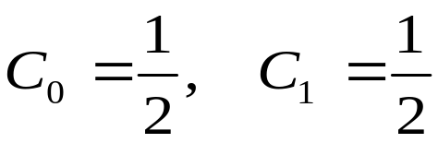
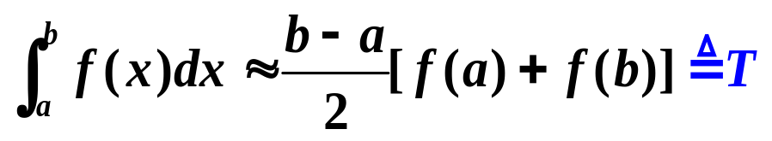
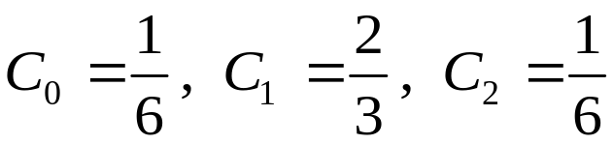
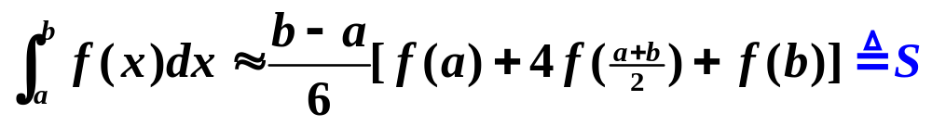

Newton-Cotes 公式
n = 1:
梯形公式
代数精度 = 1
n = 2:
抛物线公式
Simpson公式
代数精度 = 3
n = 4:
科特斯 (Cotes) 公式
代数精度 = 5

Slide 21
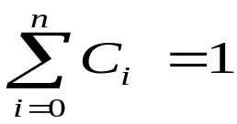
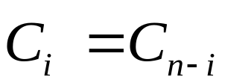
N-C 公式
Cotes 系数具有以下特点：
(1)
(2)
(3) 当 n ≥ 8 时，出现负数，稳定性得不到保证。而且当 n 较大时，由于Runge现象，收敛性也无法保证。
一般不采用高阶的牛顿-科特斯求积公式
当 n ≤ 7 时，Newton-Cotes 公式是稳定的

Slide 22
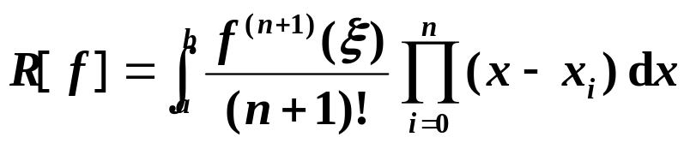
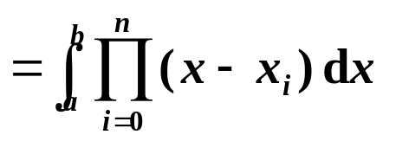
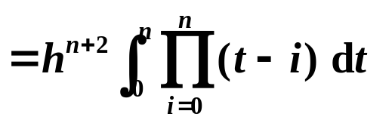
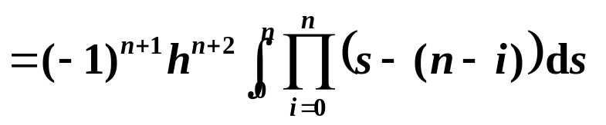
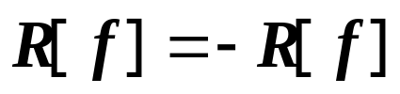
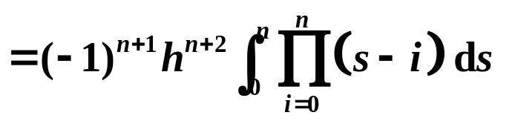

N-C 公式代数精度
定理：n 阶 Newton-Cotes 公式至少有 n 阶代数精度
定理：当 n 为偶数时，Newton-Cotes 公式至少有 n+1 阶代数精度
证：只要证明当 n 为偶数时，公式对 f (x)＝x^{n+1} 精确成立。
x = a + t h
t = n - s
即

Slide 23


Slide 24





N-C 公式余项
梯形公式 (n=1) 的余项
Simpson公式 (n=2) 的余项
Cotes 公式 (n=4) 的余项

